Slide 1
CLASSIFICAÇÃO DE IMAGENS DE SENSORIAMENTO REMOTO COM ÁREAS DESMATADAS
Carol da Encarnação Fernandes
Orientador: Prof. João Marcos Bastos Cavalcanti, Ph. D.
Departamento de Ciência da Computação
Universidade Federal do Amazonas
Manaus, Abril de 2008

Slide 2
Roteiro
Introdução
Conceitos e trabalhos correlatos
Abordagem proposta
Experimentos
Conclusão e trabalhos futuros

Slide 3
Introdução
Motivação
O SIPAM efetua intensos imageamentos sobre a Amazônia:
Radar SAR/SIPAM e Landsat TM 5.
A classificação de imagens é essencial para as ações de governo quanto ao desenvolvimento e conservação:
Características das imagens devem ser exploradas:
Identificação de áreas desmatadas precisa melhorar;
Há a demanda para desenvolvimento de novas metodologias que extraiam o máximo de informações;
Qualquer contribuição nesse sentido já é de grande auxílio.

Slide 4
Introdução
Objetivos
Propor uma abordagem de classificação de imagens da região Amazônica com interesse de identificar áreas desmatadas:
Baseada em conteúdo (região, tonalidade e textura).
Algoritmos de PDI para segmentação e extração de características relacionadas à imagem;
Essas características serão modeladas para a entrada do processo de classificação.

Slide 5
Introdução
Contribuições
Identificação e modelagem de um conjunto de características (cor e textura ) que descrevem regiões de desmatamento em imagens de Sensoriamento Remoto (SR);
Estudo e experimentação da utilização de diferentes grupos de evidências para imagens de radar:
Dificuldade na classificação com os software já existentes.
Validação visual pós-resultado através de visita aérea no local. Para os erros de classificação:
Pode –se considerar resultados obtidos em regiões vizinhas;
Se análise justifica positivamente a classificação, então erro aceitável.
Erro aceitável contribui para melhorar a classificação.

Slide 6
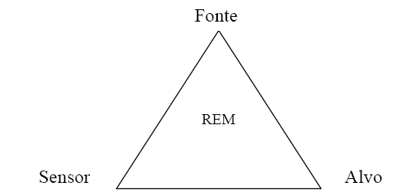
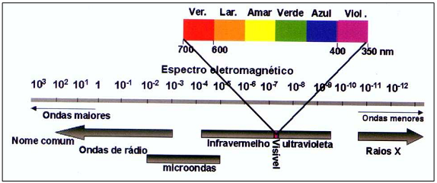
Conceitos
Sensoriamento Remoto (SR)
Espectro Eletromagnético
Faixa do visível para satélite (imagens coloridas).
Faixa do microondas para radar (imagens em tons de cinza).
Resolução Espacial: Satélite (30 m) e Radar (3 m)

Slide 7
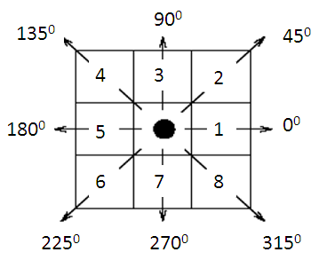
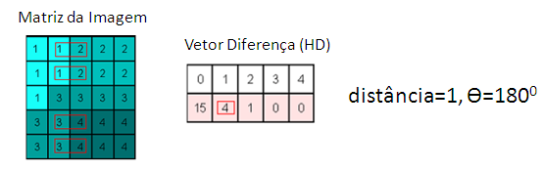
Conceitos
Medidas de Textura
Abordagem estatística:
1ª ordem: usa histograma simples de cor para obter
Média, Variância e Desvio Padrão
2ª ordem: usa histograma que faz a diferenciação espacial da distribuição dos níveis de cinza da imagem
Múltiplas direções: HSD (7 descritores) e Semivariograma (SV)
Máximo Subtrações=20
SV=|1-1|+|2-1|+...+|4-4|=0+1+...+0=6/(2x20)=0.15

Slide 8
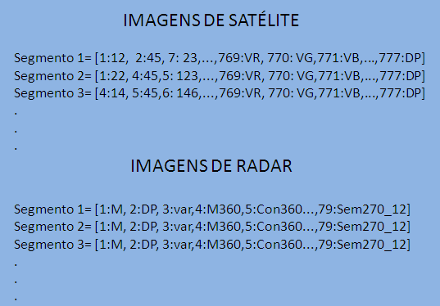
Conceitos
Evidências de classificação:
Satélite: histograma de cor (256 para R, 256 para G e 256 para B) e Textura de 1ª ordem (3 para R, 3 para G e 3 para B).
Radar: Textura de 1ª ordem (3 medidas), HSD (com 1 distância, sendo 8 direções x 7 descritores) e Semivariograma ( com 5 distâncias x 4 direções).

Slide 9
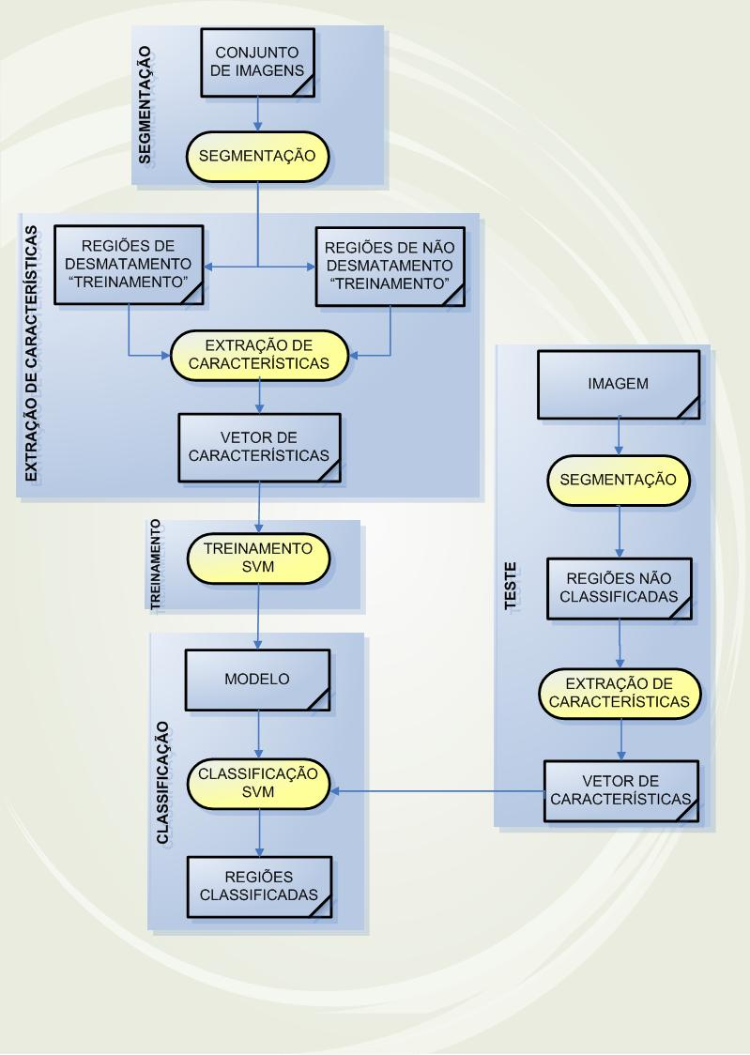
Abordagem proposta

Slide 10
Abordagem proposta
1. Segmentação:
Regiões são caracterizadas com cores e texturas mais uniformes do que uma imagem global.
Para segmentação usamos o algoritmo deslocamento pela média (mean-shift) nas 2 bases de imagens com as seguintes pré-definições :
Mínimo de 1500 pixels para regiões em imagens de radar;
Mínimo de 700 pixels para regiões em imagens de satélite.
Nossa intenção era formar aproximadamente a mesma quantidade de regiões por recortes de imagens em cada base.
É feita uma rotulação manual das regiões antes da extração de características.

Slide 11
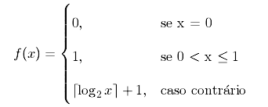
Abordagem proposta
2. Extração de características para regiões de satélite:
Histograma de cor
Valores originalmente entre 0 e 255
Normalizados para valores entre 0 e 9
Exemplo de vetor: 1:5 2:2 3:1 5:1 8:6 9:2 ...
A partir do histograma de cor, são geradas a média, a variância e o desvio padrão .

Slide 12
Abordagem proposta
2. Extração de características para regiões de radar:
Imagens são trabalhadas em tons de cinza, por isso são usadas somente medidas de textura.
Medidas de 1ª e 2ª ordem.
3. Treinamento:
Bases de regiões distintas para satélite e radar:
Exemplos positivos e negativos
Classificadas manualmente
Vetores de características
Aprendizagem (Modelo de classificação):
Características típicas de áreas desmatadas.

Slide 13
Abordagem proposta
4. Teste e classificação
Validação do modelo
Conjunto de regiões de teste
Classificação manual
Classificação SVM
Regiões de imagens com classe desconhecida

Slide 14
Experimentos
Ambiente de experimentação
Estação de trabalho:
Pentium 4, 2.4 Ghz, 512 MB de memória e HD de 40 GB
Base de imagens:
Cedidas pelo SIPAM
Cobertura da área de desmatamento do sul do estado do Amazonas:
Satélite: município de Humaitá
26 imagens : 856 regiões positivas e 854 regiões negativas
Radar: município de Lábrea
27 imagens: 479 regiões positivas e 2114 regiões negativas
Usamos a mesma quantidade de segmentos em ambas as bases, na tentativa de equilibrar os resultados.
Avaliadas manualmente com a ajuda de especialistas

Slide 15
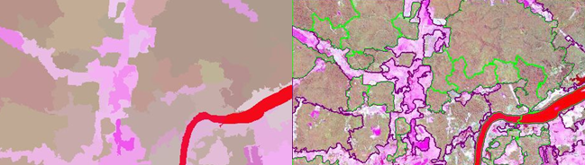
Experimentos
Rotulação manual de imagem de satélite:
Imagem segmentada em regiões
Rotulação de imagem segmentada

Slide 16
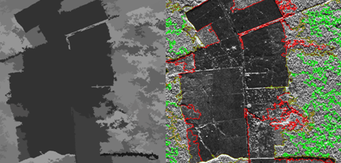
Experimentos
Rotulação manual de imagem de radar:
Imagem segmentada em regiões
Rotulação de imagem segmentada

Slide 17
Experimentos
Tanto para as imagens de radar quanto para as imagens de satélite foi usada a técnica de validação cruzada em 10 partes para compor os resultados de classificação.
Resultados para imagens de satélite:
Validação Cruzada | Desmatamento | Não Desmatamento
VC-1 | 90.00% | 87,58%
VC-2 | 91,10% | 93,02%
VC-3 | 87,20% | 88,23%
VC-4 | 89,41% | 87,20%
VC-5 | 88,37% | 84,70%
VC-6 | 80,00% | 87,20%
VC-7 | 91,86% | 94,11%
VC-8 | 87,05% | 93,02%
VC-9 | 87,20% | 89,41%
VC-10 | 83,52% | 93,02%
VC-Total | 87,57% | 89,75%

Slide 18
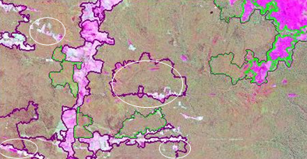
Experimentos
Exemplo de regiões mal formadas em imagem de satélite
Segmentos (circulados) classificados erroneamente

Slide 19
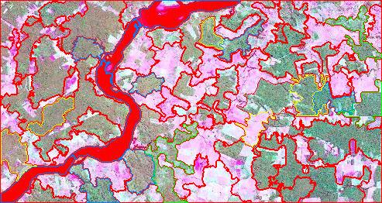
Experimentos
Resultado da validação cruzada para satélite
Cor da Borda | Classe Desmatamento | Classe Não Desmatamento | Resultado Classificador | Tipo
Vermelha | X | - | Desmatamento | Correto
Azul | - | X | Não Desmatamento | Correto
Amarela | X | - | Não Desmatamento | Incorreto
Verde | - | X | Desmatamento | Incorreto

Slide 20
Experimentos
Resultados para as imagens de radar
Usando todas as medidas de textura:
Validação Cruzada | Desmatamento | Não Desmatamento
VC-1 | 86,95% | 87,58%
VC-2 | 77,91% | 82,60%
VC-3 | 78,26% | 91,30%
VC-4 | 78,26% | 93,47%
VC-5 | 77,91% | 93,47%
VC-6 | 78,26% | 84,78%
VC-7 | 89,13% | 63,04%
VC-8 | 73,91% | 65,21%
VC-9 | 63,04% | 67,39%
VC-10 | 47,95% | 73,91%
VC-Total | 75,16% | 80,86%

Slide 21
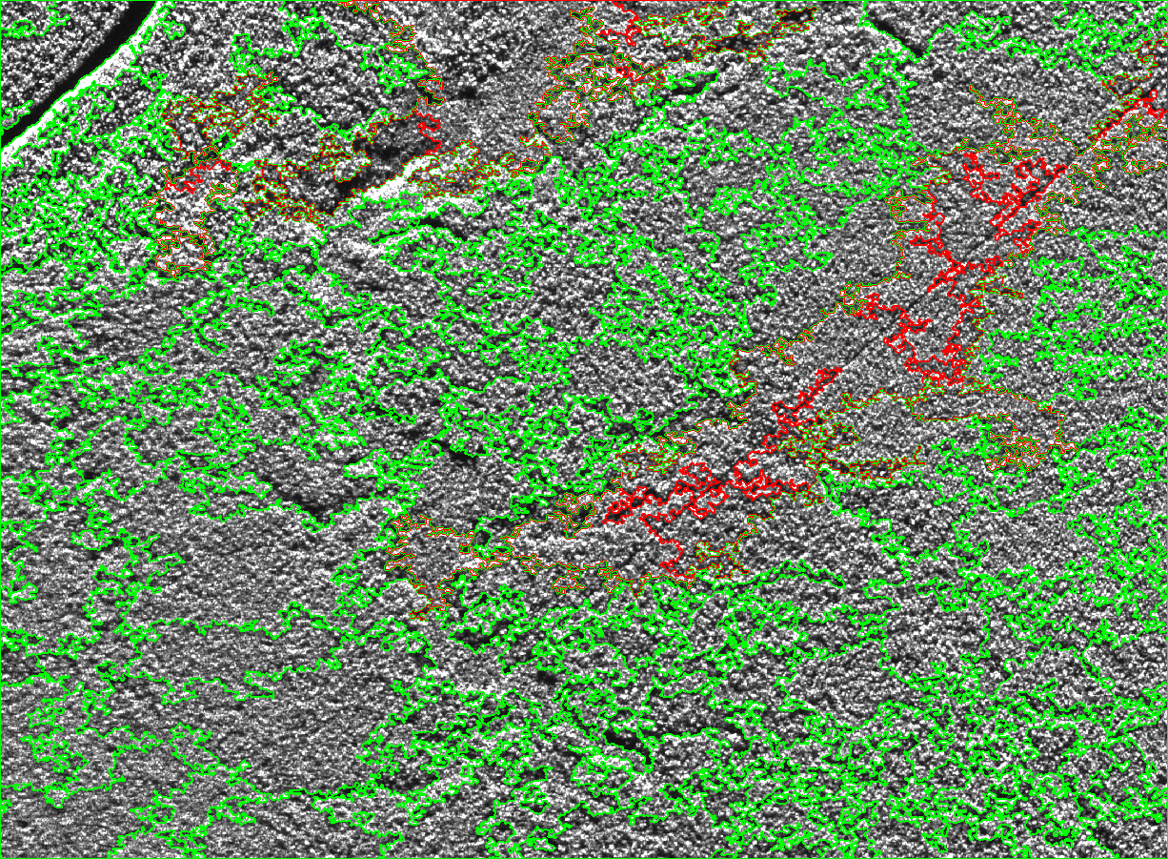
Experimentos
Problemas com as imagens de radar:
Poucos exemplos da classe positiva
Segmentos mal formados de estrada

Slide 22
Experimentos
Resultados para as imagens de radar:
Usando as medidas de textura de 1ª ordem
Estas medidas isoladamente não representam evidências significativas para este tipo de imagem.
Validação Cruzada | Desmatamento | Não Desmatamento
VC-1 | 45,83% | 79,54%
VC-2 | 45,65% | 69,56%
VC-3 | 42,22% | 72,34%
VC-4 | 61,36% | 64,58%
VC-5 | 57,77% | 65,95%
VC-6 | 62,74% | 60,97%
VC-7 | 50,00% | 52,00%
VC-8 | 41,30% | 69,56%
VC-9 | 58,82% | 73,17%
VC-10 | 48,83% | 77,55%
VC-Total | 51,45% | 68,52%

Slide 23
Experimentos
Resultados para as imagens de radar
Usando as medidas de textura de 2ª ordem: HSD
Sem este grupo de medidas a abordagem aplicada ficaria inteiramente comprometida.
Validação Cruzada | Desmatamento | Não Desmatamento
VC-1 | 73,46% | 67, 44%
VC-2 | 68,18% | 85,41%
VC-3 | 70% | 86, 53%
VC-4 | 68, 88% | 70,21%
VC-5 | 65, 95% | 73,33%
VC-6 | 71, 15% | 82,5%
VC-7 | 83, 33% | 81,57%
VC-8 | 80% | 76, 92%
VC-9 | 77, 5% | 80, 76%
VC-10 | 75, 51% | 88, 37%
VC-Total | 73, 40% | 79,30%

Slide 24
Experimentos
Resultados para as imagens de radar
Usando as medidas de textura de 2ª ordem: Semivariograma
Este grupo de medidas isoladamente também não caracteriza um bom modelo de classificação.
Validação Cruzada | Desmatamento | Não Desmatamento
VC-1 | 64,70% | 80,48%
VC-2 | 75% | 71,15%
VC-3 | 78,26% | 95,65%
VC-4 | 56,86% | 78,04%
VC-5 | 64,58% | 72,72%
VC-6 | 72,72% | 81,25%
VC-7 | 45,94% | 60%
VC-8 | 68,08% | 75,55%
VC-9 | 66,66% | 73,17%
VC-10 | 76,08% | 80, 43%
VC-Total | 66,89% | 76,84%

Slide 25
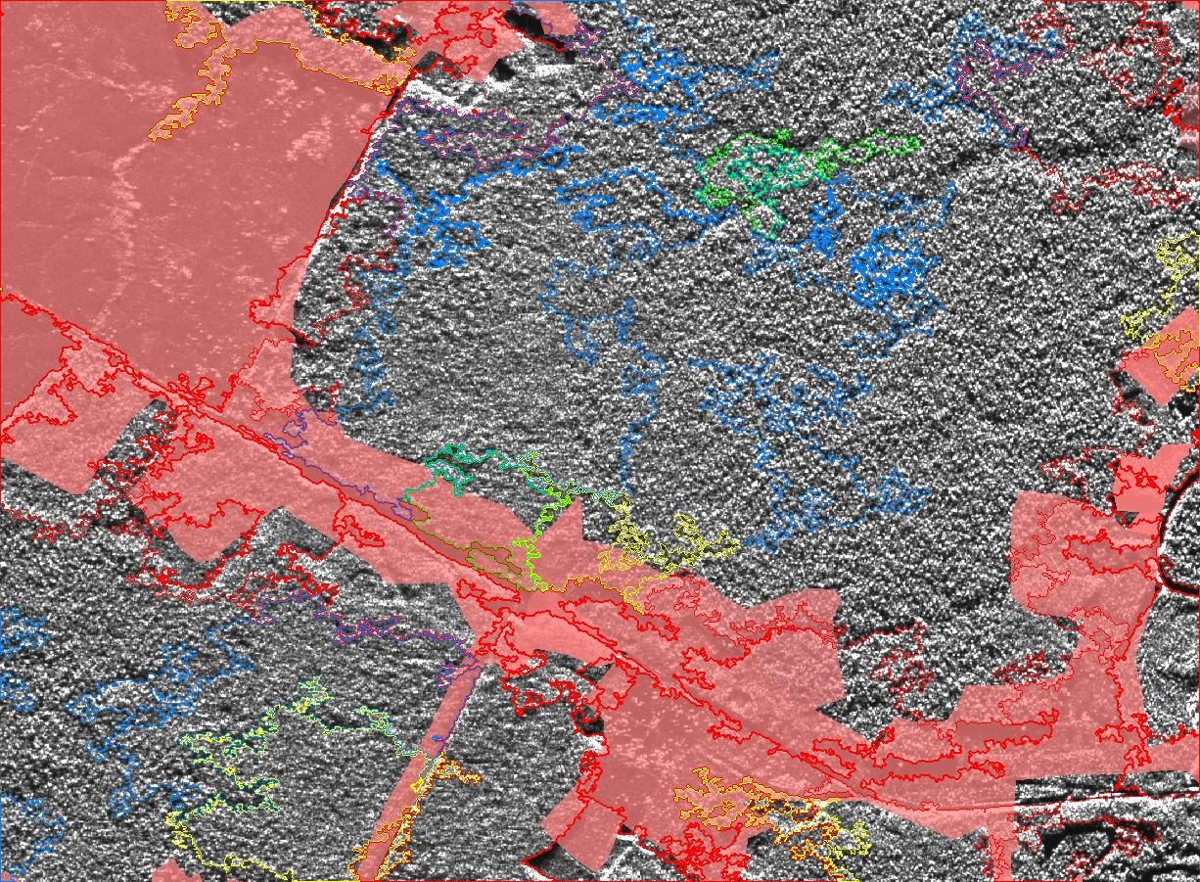
Experimentos
Resultado da validação cruzada para radar:
Considerando as medidas de textura do HSD

Slide 26
Experimentos
Procedimentos pós-classificação:
Os especialistas sempre fazem uma verificação visual após a classificação automática
Conferem as respostas obtidas em campo, através de visita aérea no local de estudo.
Observando os resultados de classificação errada e considerando a visita, pode-se atenuar a gravidade dos erros:
Introduzindo o conceito de erro aceitável, através da análise de resultados obtidos em regiões vizinhas àquela em que se está considerando.
Com isso pretende-se justificar positivamente a visita aérea local

Slide 27
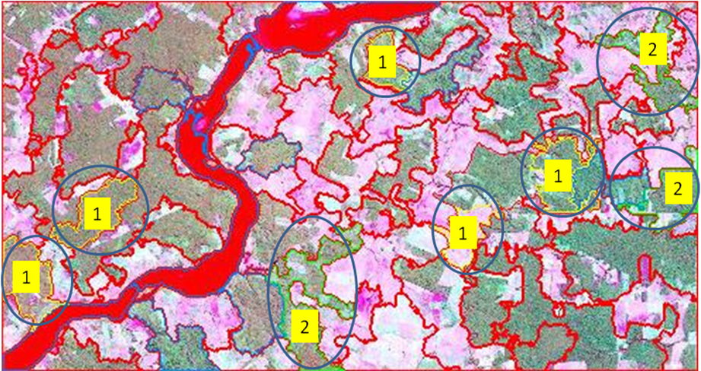
Experimentos
Erro aceitável em imagem de satélite:
1- região positiva classificada erradamente possui regiões vizinhas positivas classificadas certamente
2- região negativa classificada erradamente possui regiões vizinhas positivas classificadas corretamente

Slide 28
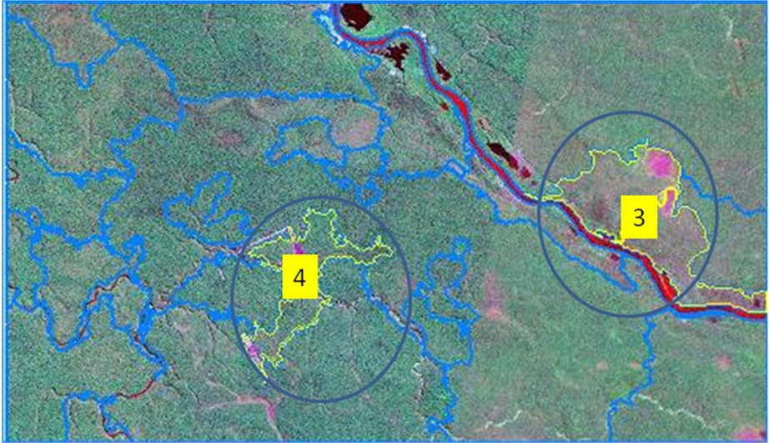
Experimentos
Erro grave em imagem de satélite:
3- região positiva classificada erradamente possui regiões vizinhas negativas classificadas certamente
4- região negativa classificada erradamente possui regiões vizinhas negativas classificadas corretamente

Slide 29
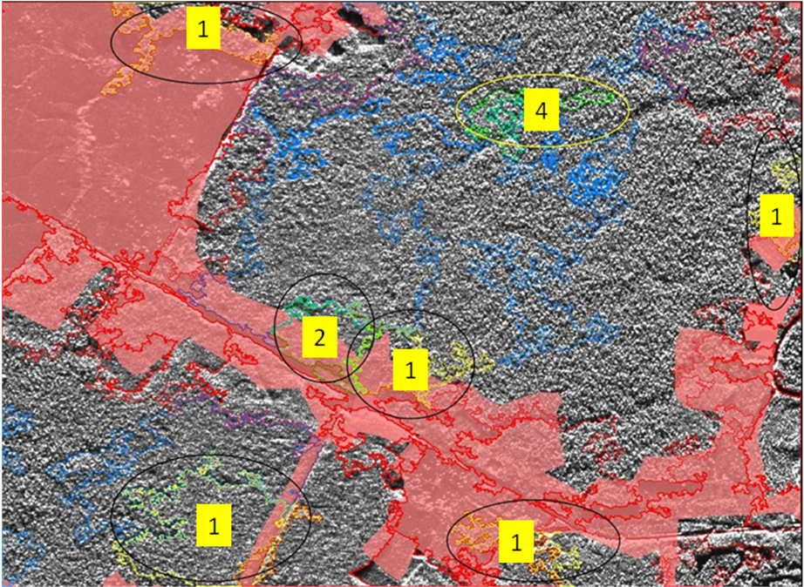
Experimentos
Erro aceitável e Erro grave em imagem de radar:

Slide 30
Experimentos
Análise feita em cima dos conceitos de Erro aceitável e Erro grave ao enviar um especialista ao local de estudo:
1- Nos casos em que a classificação resultou em falso-positivo (desmatamento falso), e as regiões vizinhas eram negativas. Quantos foram os erros graves?
2- Nos casos em que a classificação resultou em falso-positivo (desmatamento falso), e algumas regiões vizinhas eram positivas. Quantos foram os erros aceitáveis?
3- Nos casos em que a classificação resultou em falso-negativo (não desmatamento falso), e algumas regiões vizinhas eram positivas. Quantos foram os erros aceitáveis?
4- Nos casos em que a classificação resultou em falso-negativo (não desmatamento falso), e as regiões vizinhas eram negativas. Quantos foram os erros graves?

Slide 31
Experimentos
Resultado Final de classificação para imagens de radar:
Dos 28 erros graves, 19 são segmentos de estrada
Segmentos Desmatamento Correto | 350 | 73,52%
Segmentos Desmatamento Erro Aceitável | 98 | 20,58%
Segmentos Desmatamento Erro Grave | 28 | 5,8%
Segmentos Não Desmatamento Correto | 403 | 84,66%
Segmentos Não Desmatamento Erro Aceitável | 30 | 6,3%
Segmentos Não Desmatamento Erro Grave | 43 | 9,03%

Slide 32
Experimentos
Resultado Final de classificação para imagens de satélite:
Segmentos Desmatamento Correto | 750 | 87,61%
Segmentos Desmatamento Erro Aceitável | 86 | 10%
Segmentos Desmatamento Erro Grave | 20 | 2,3%
Segmentos Não Desmatamento Correto | 767 | 89,8%
Segmentos Não Desmatamento Erro Aceitável | 43 | 5,0%
Segmentos Não Desmatamento Erro Grave | 44 | 5,02%

Slide 33
Conclusão

